Slide 1



Ну-ка, проверь, дружок,
Ты готов начать урок?
Все ль на месте,
Все ль в порядке,
Ручка, книжка и тетрадка?
Все ли правильно сидят?
Все ль внимательно глядят?
Каждый хочет получать
Только лишь оценку пять!

Slide 2

Обыкновенные дроби
Урок-соревнование «Крестики-нолики»

Slide 3

Цели урока:
Обобщить и систематизировать знания учащихся по данной теме;
Воспитывать чувство ответственности, формировать познавательный интерес к предмету;
Развивать внимание, логическое мышление.

Slide 4

Игровое поле
Вальс снежинок | Вспомни | Чёрный ящик
Письмо из прошлого | Ф | Эрудит
Реши задачу | К | Биатлон

Slide 5
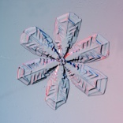







Вальс
снежинок

Slide 6
Много с числами хлопот,
Уж такой они народ.
Ну а если встанут в ряд,
То с тобой заговорят.
Ты внимательно смотри
Эти дроби все прочти.

Slide 7
Много с числами хлопот,
Уж такой они народ.
Ну а если встанут в ряд,
То с тобой заговорят.
Ты внимательно смотри
Эти дроби все прочти.

Slide 8
Много с числами хлопот,
Уж такой они народ.
Ну а если встанут в ряд,
То с тобой заговорят.
Ты внимательно смотри
Эти дроби все прочти.

Slide 9
Много с числами хлопот,
Уж такой они народ.
Ну а если встанут в ряд,
То с тобой заговорят.
Ты внимательно смотри
Эти дроби все прочти.

Slide 10
Много с числами хлопот,
Уж такой они народ.
Ну а если встанут в ряд,
То с тобой заговорят.
Ты внимательно смотри
Эти дроби все прочти.

Slide 11
Много с числами хлопот,
Уж такой они народ.
Ну а если встанут в ряд,
То с тобой заговорят.
Ты внимательно смотри
Эти дроби все прочти.

Slide 12
Много с числами хлопот,
Уж такой они народ.
Ну а если встанут в ряд,
То с тобой заговорят.
Ты внимательно смотри
Эти дроби все прочти.

Slide 13
Много с числами хлопот,
Уж такой они народ.
Ну а если встанут в ряд,
То с тобой заговорят.
Ты внимательно смотри
Эти дроби все прочти.

Slide 14
Молодцы!

Slide 15

Математический диктант
Проверка:

Slide 16
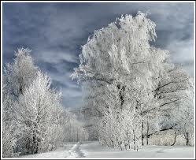
Письмо из прошлого
В старину дробь называли полтина.
Дробь называли треть. Дробь -
четь. Дробь -полчеть. Дробь
-седьмина.
Подумайте и скажите, а как в старину называли следующие дроби:
полтреть
десятина
пятина

Slide 17

Эрудит
Задание 1 команде:
Из дробей, записанных на доске выбрать те, которые
меньше половины;
обозначают целое.
Задание 2 команде:
Из дробей, записанных на доске выбрать те, которые
больше половины;
обозначают половину целого.

Slide 18
Проверка
а)
б)
а)
б)

Slide 19




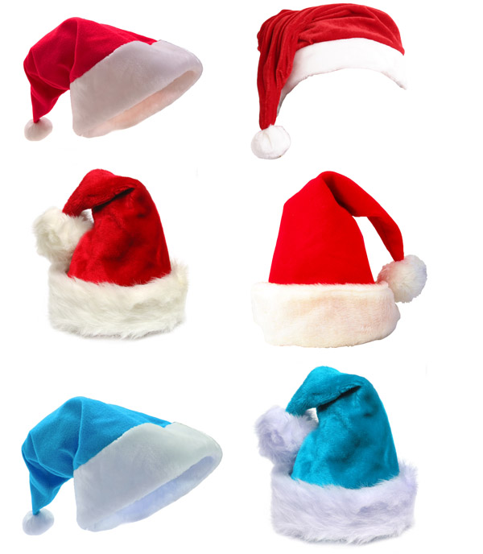
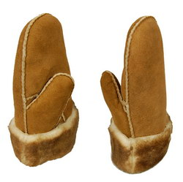




Slide 20

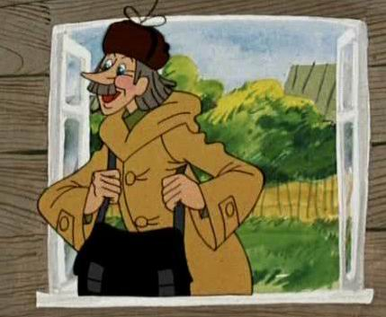
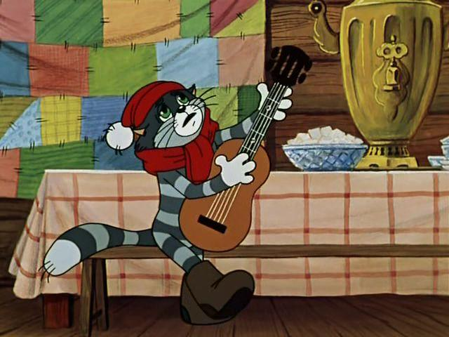
Реши задачу:
Почтальон Печкин разнёс по адресам 6 писем , это составляет части всех писем в его сумке. Сколько писем надо доставить по адресам Печкину ?
Кот Матроскин надоил от своей коровы 20 литров молока. этого молока превратилось в сметану. Сколько сметаны получил счастливый Матроскин?

Slide 21

Конкурс «К»
1 команда:
На координатном луче отметьте точки:
А( ), В( ), С( ), Д( ), М( ), К( ).
Пользуясь координатным лучом, сравните:
2 команда:
На координатном луче отметьте точки:
А( ), В( ), С( ), Д( ), М( ), К( ).
Пользуясь координатным лучом, сравните:
и
и
и
и
и
и

Slide 22
Молодцы!
Домашнее задание:
№ 963, № 970

Slide 23

Спасибо!
Моим ученикам за работу на уроке!
Всем присутствующим за внимание!

